Slide 1
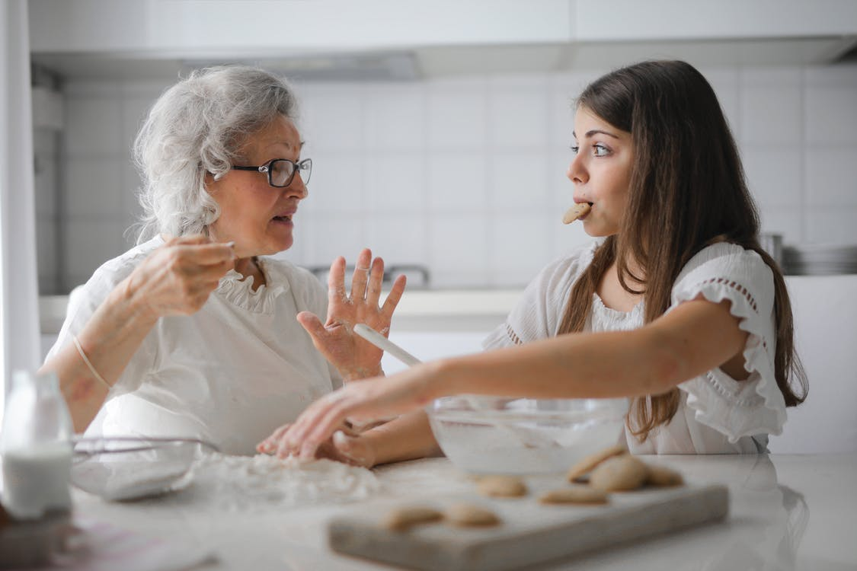
應用卡簡單
EAST
吸引力法則應用
指導單位：衛生福利部國民健康署｜設計統籌：DreamVok 意集設計｜營養顧問：芒果社企｜課程設計：愛迪樂健康促進團隊
Notes:
修改處:
衛生福利部國民健康署

Slide 2

人的注意力以及記憶力是有限的！

Slide 3
因此我們需要外在輔助
來幫助我們達成健康的目標

Slide 4




EAST健康行動
幫助我們順利達成想做的目標健康行動

Slide 5
Easy
凡事從簡開始

Slide 6
畫(化)繁為簡
活動理念：將繁雜的事物轉變成簡單的呈現。
活動目標：將題目透過簡單的方式呈現。
活動方式：每一個人準備數張紙以及奇異筆或彩
色筆，請用簡易的筆劃，畫出、
寫出、說出和題目相關的任務要求。
Notes:
活動方式: 敘述、格式

Slide 7
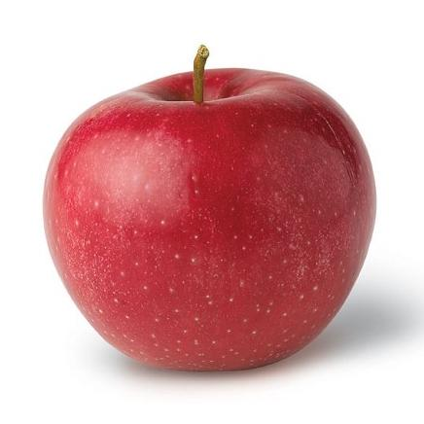

請問蘋果怎麼簡單畫？(畫出簡化)

Slide 8


請問香蕉怎麼簡單畫？ (畫出簡化)

Slide 9
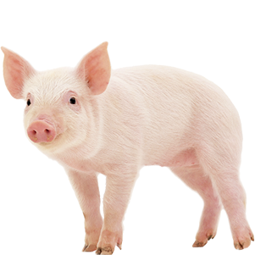

請問小豬怎麼簡單畫？ (畫出簡化)

Slide 10
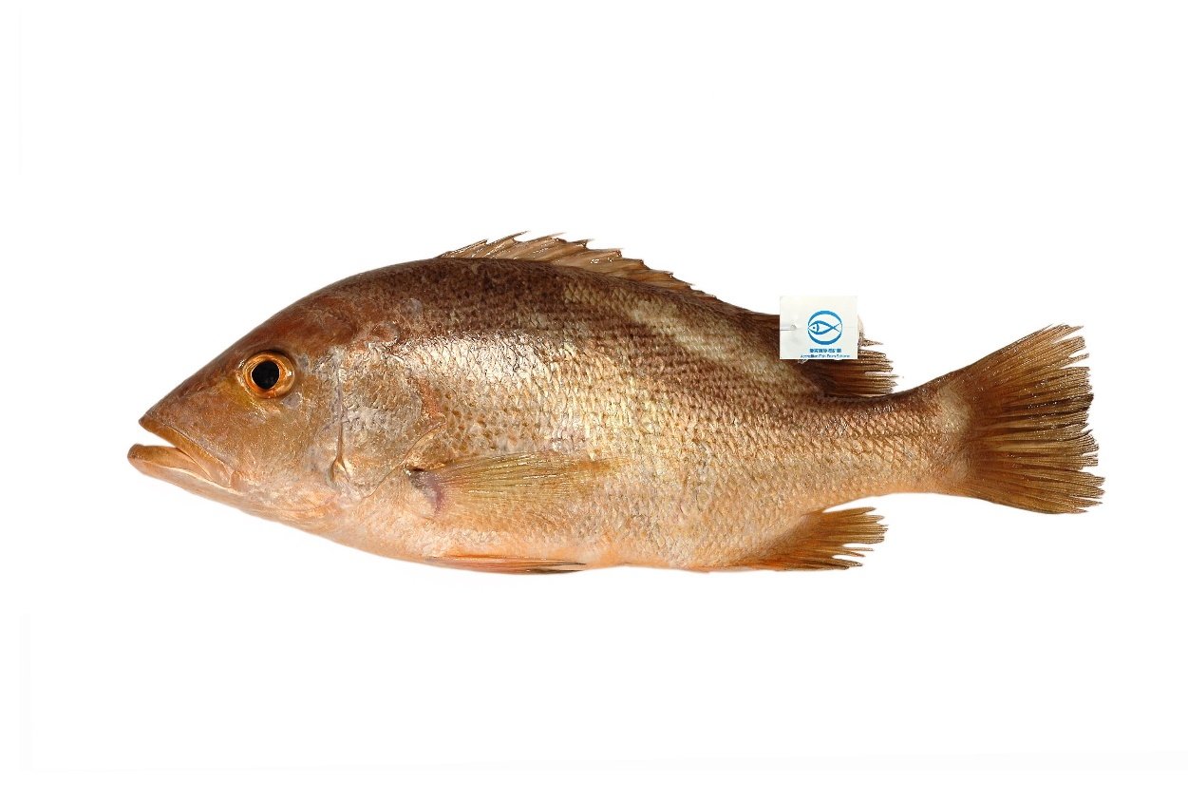

請問魚怎麼簡單畫？ (畫出簡化)

Slide 11
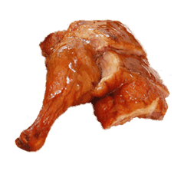

請問雞腿怎麼簡單畫？ (畫出簡化)

Slide 12
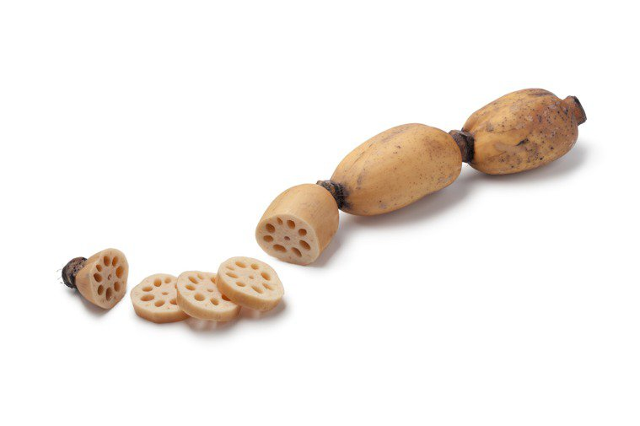
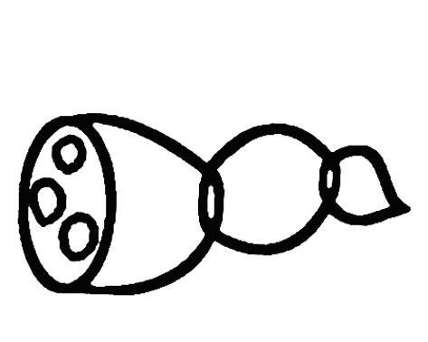
請問蓮藕怎麼簡單畫？ (畫出簡化)

Slide 13
我想要每天都快走一小時以上
簡化
我想要每兩天有一天快走一小時以上

Slide 14
我想要一周有四天去
健身房做肌力訓練90分鐘以上
簡化
我想要一周有兩天去
健身房做肌力訓練60分鐘以上

Slide 15
每天早晚各喝1杯牛奶
簡化
每天早餐一杯奶開始

Slide 16
每天要吃五份豆魚蛋肉蛋白質食物
簡化
每天至少吃三份豆魚蛋肉蛋白質食物

Slide 17
下周每天都有吃不一樣的彩虹蔬果，一天吃五份
簡化
下周每天都有吃不一樣的彩虹蔬果，一天至少吃三份以上

Slide 18
Social
團結力量大

Slide 19
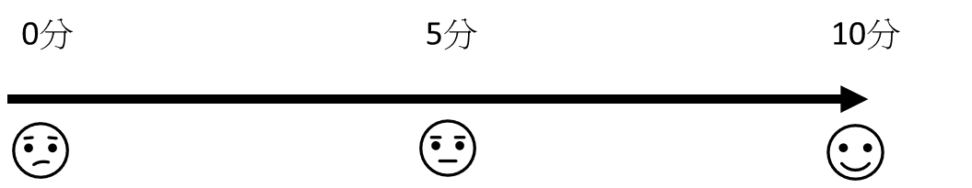
團結力量大
行動目標設定
1
我自己想要做的營養健康事？
2
做多少量？(數量、品質、一天次數、一週頻率)
3
什麼時候做？(早餐、中午、早晚)
4
在哪裡做或跟誰一起做？
5
你有幾分的信心分數(1-10分)？
Notes:
做”多”少量

Slide 20
營養健康行動-營養相關
1、想做的？
2、做多少量？
3、何時做？
4、在哪做跟誰做？
5、信心分數？
(1-10分)
範例
想做的 | 喝牛奶增加鈣質
做多少量 | 一週至少五天 每天早晚各一杯牛奶(一杯為240ml)
何時做 | 早餐時搭配、晚餐後飲用
在哪做 跟誰做 | 找先生一起完成這個任務
信心分數 | 7分
Notes:
“一杯為”240ml

Slide 21
營養健康行動-營養行為相關
1、想做的？
2、做多少量？
3、何時做？
4、在哪做跟誰做？
5、信心分數？
(1-10分)
範例
想做的 | 想要煮新口味的料理
做多少量 | 我想要下周嘗試煮兩道新的青江菜、鯖魚或雞胸肉料理
何時做 | (平日)週二及週五午晚餐
在哪做 跟誰做 | 找女兒一起完成這個任務
信心分數 | 8分
Notes:
1. 新”口味”的料理
2. “嘗”試
3. (平日)週二及週五午晚餐

Slide 22
營養健康行動-健康相關
1、想做的？
2、做多少量？
3、何時做？
4、在哪做跟誰做？
5、信心分數？
(1-10分)
範例
想做的 | 每天走路(快走)到菜市場買菜
做多少量 | 一週至少兩天 用快走的方式來回菜市場
何時做 | 星期三和星期六上午
在哪做 跟誰做 | 一個人前往
信心分數 | 8分
Notes:
走路(快走)

Slide 23
Timely
時間內檢核回饋

Slide 24
時間是我們的動力！
活動理念：讓大家體驗時間設定的動力感。
活動目標：在一分鐘內完成7種以上的題目聯想。
活動方式：每一個人準備數張紙以及奇異筆或彩色筆，每一關卡皆有簡易的聯想問題，須在時間內想出，越多越好。

Slide 25


一分鐘內寫出關於
富含鈣質的食物

Slide 26

一分鐘內寫出關於
彩虹蔬果的食物

Slide 27

一分鐘內寫出關於
富含蛋白質的食物

Slide 28

一分鐘內寫出關於
富含膳食纖維的食物
Notes:
富含膳食纖維的食物

Slide 29

一分鐘內寫出關於
富含好油脂的食物

Slide 30
Attractive
提醒工具輔助行動

Slide 31
視覺化提醒標示很重要

Slide 32
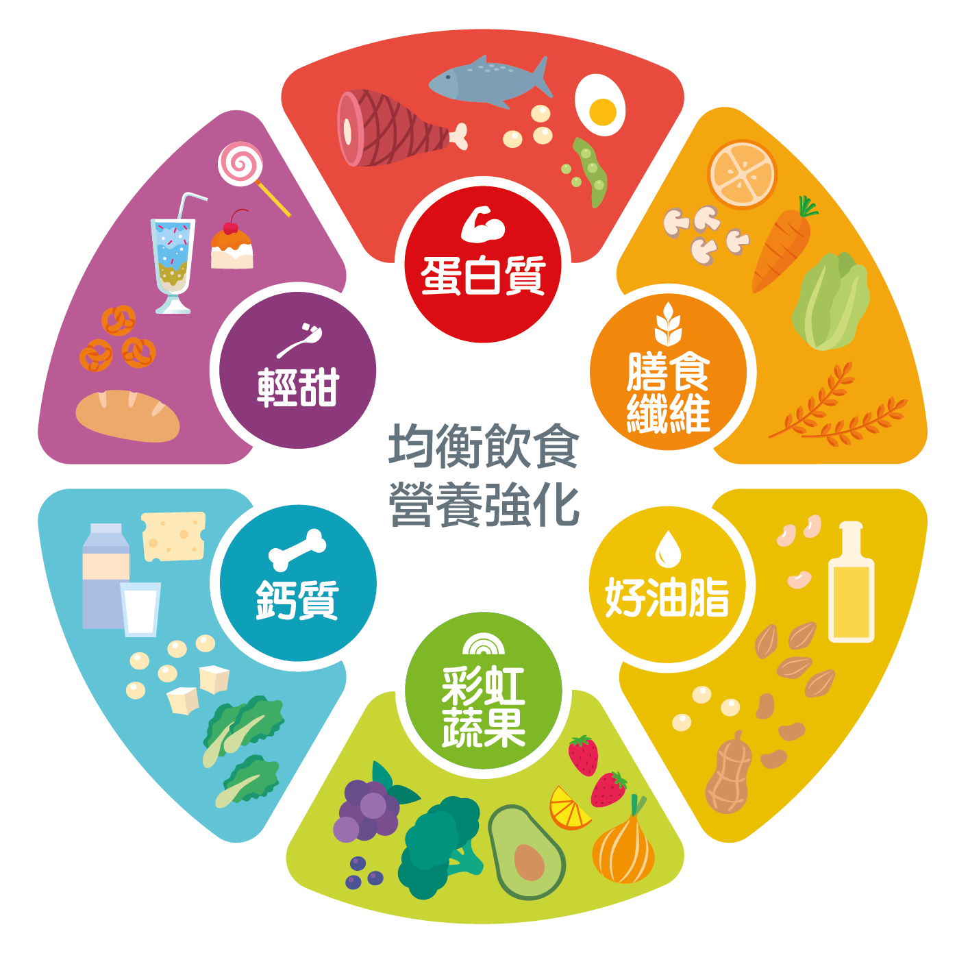
針對你所缺乏的營養素
透過「提醒」達到幫助
以及行動健康的改變
Notes:
元素→營養素
「提醒」加引號
「行動健康」是什麼?

Slide 33
如何讓你走進我心裡！
活動理念：透過外在輔助，提升行動力。
活動目標：辨認生活中「可以幫助我們多加留意、引起注意的物品」應該放置的地點，達到提醒或記憶的功效。
活動方式：每一關卡皆有簡易的任務或問題。
Notes:
透”過”
辨認生活中可以幫助我們多加留意、引起注意的物品應該放置的地點….

Slide 34

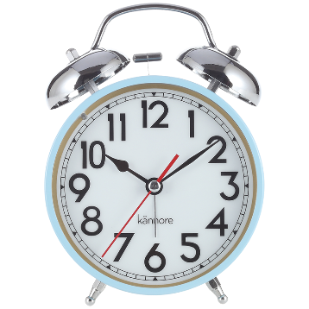
目標
起床

Slide 35
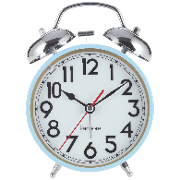
目標
起床

Slide 36
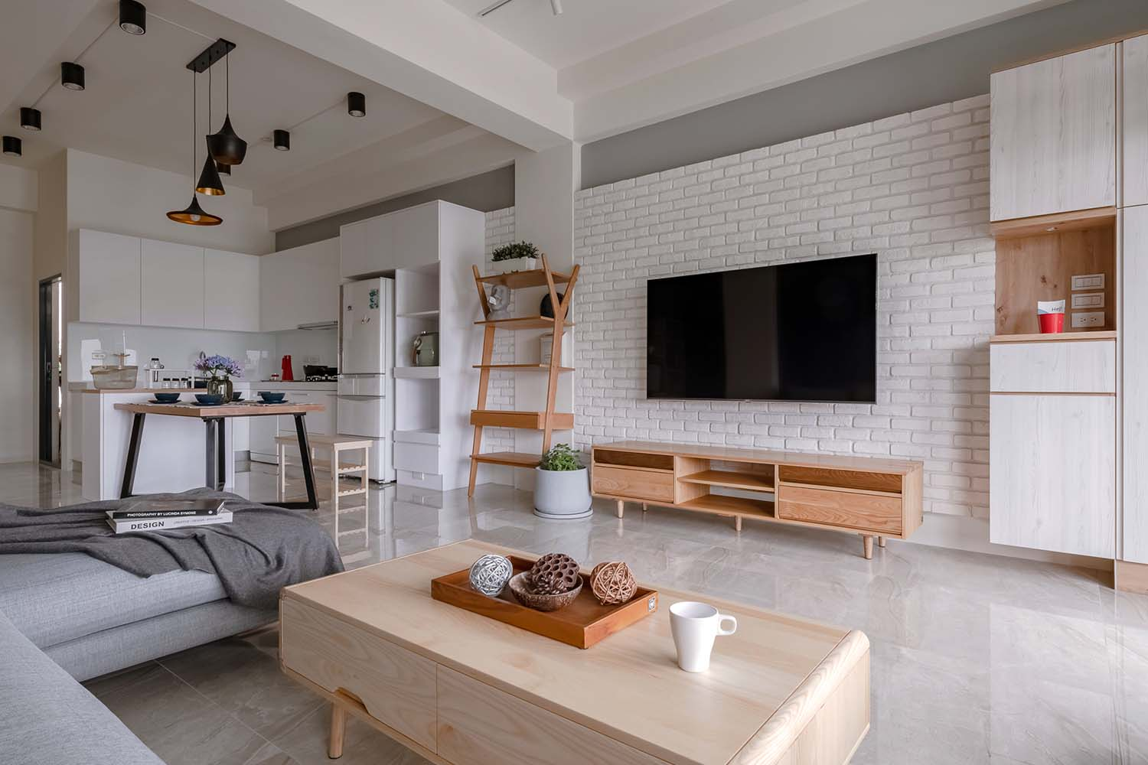

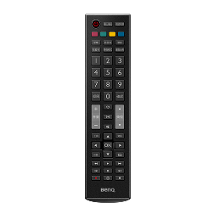
目標
看書

Slide 37
目標
看書

Slide 38

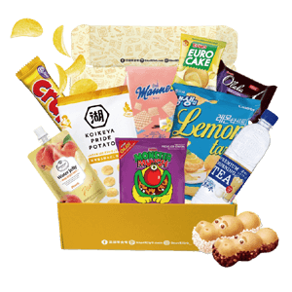
目標
減肥

Slide 39
目標
減肥

Slide 40

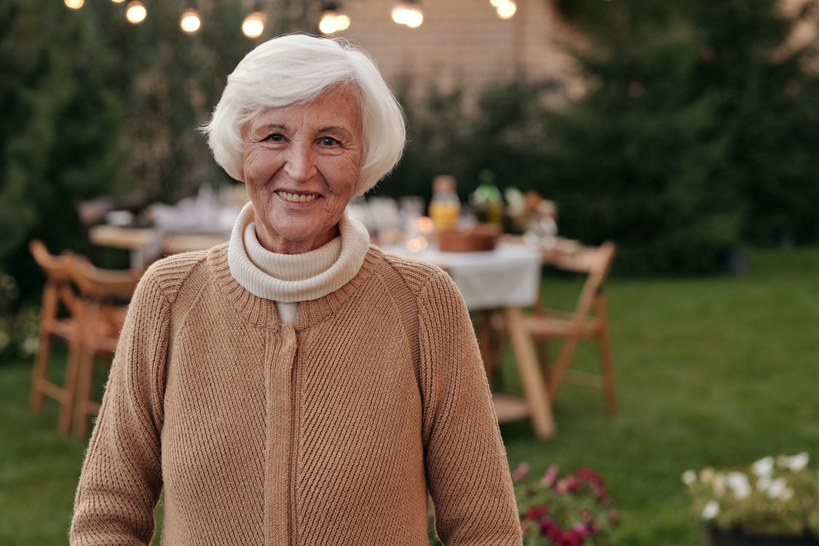
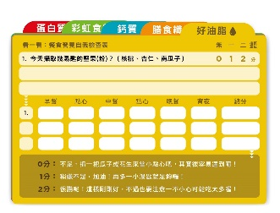
目標
健康
飲食

Slide 41

目標
健康
飲食
放在身上的背包、口袋或錢包裡面

Slide 42
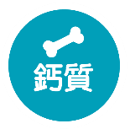
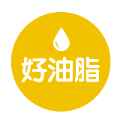
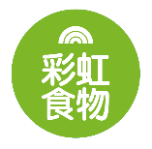
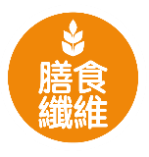
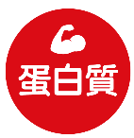
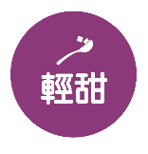
目標
健康
飲食

Slide 43
目標
健康
飲食
貼於餐桌或長輩的座位上提醒
所需的營養素
Notes:
營養元素→營養素

Slide 44
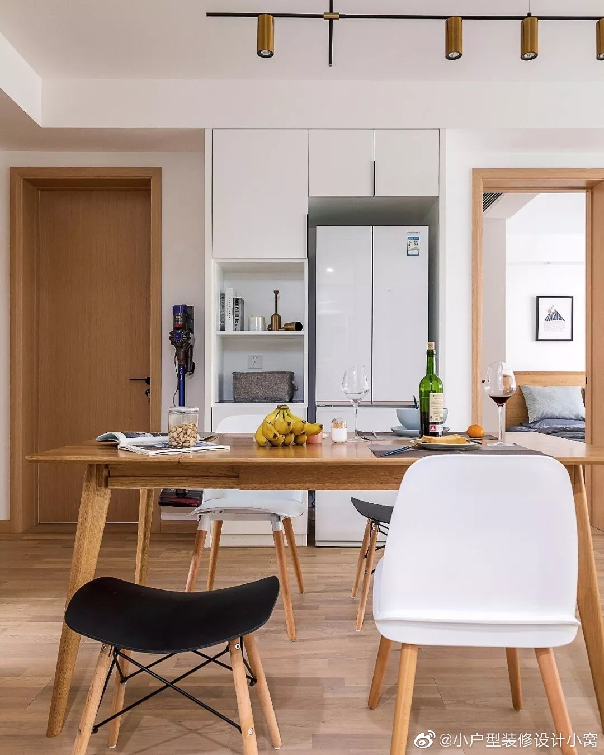
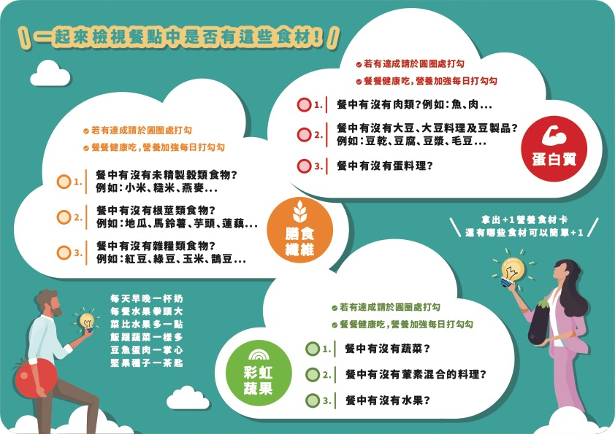
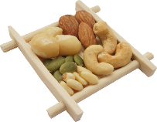
目標
營養聯絡簿
提升餐食檢視

Slide 45
目標
營養聯絡簿
提升餐食檢視

Slide 46
目標
營養聯絡簿
提升餐食檢視

Slide 47
目標
營養聯絡簿
提升餐食檢視

Slide 48



開源營養
標示系統
Notes:
開源營養標示系統 是啥

Slide 49
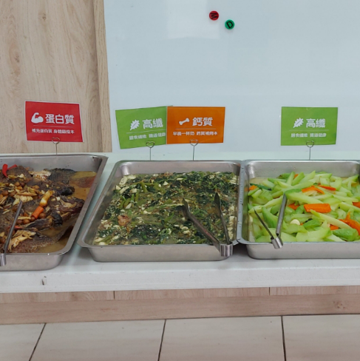
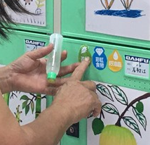
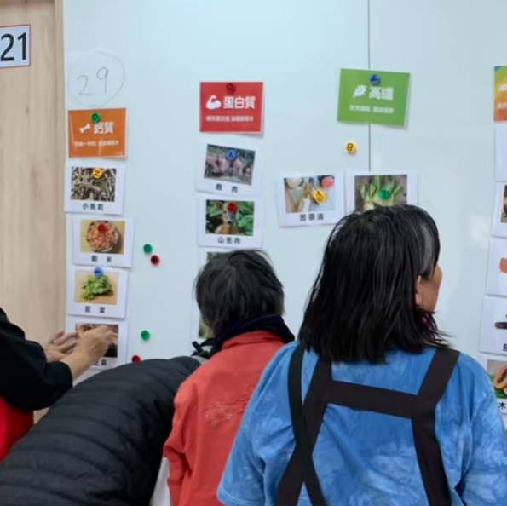
相關標示系統應用方式
立牌
貼紙
牌卡

Slide 50
餐食營養聯絡簿
「追蹤你的飲食習慣」

Slide 51
下次見面時間到了
別忘了關心一下大家的表現狀況
完成
部分完成
沒有執行
更改計畫方式
Notes:
(原p.30)

